Slide 1
ПОМОЩЬ В ПРИНЯТИИ
ЛЕКАРСТВ
Тема 4 · Травмы, ранения, поражения и прочие состояния

Slide 2
СОДЕРЖАНИЕ
Оказание первой помощи при травмах, ранениях и поражениях, прочих состояниях
1
Три обязательных условия
2
Что может сделать помощник
2
3
Что нельзя делать
4
Контроль состояния

Slide 3
ГРАНИЦА ПЕРВОЙ ПОМОЩИ
Оказание первой помощи при травмах, ранениях и поражениях, прочих состояниях
Оказывающий первую помощь не назначает лекарства. Он может лишь помочь пострадавшему принять его собственный препарат при выполнении всех обязательных условий.
3

Slide 4
ТРИ ОБЯЗАТЕЛЬНЫХ УСЛОВИЯ
Оказание первой помощи при травмах, ранениях и поражениях, прочих состояниях
1
Принадлежит пострадавшему
2
Назначен врачом
3
Нужен для лечения
Препарат взят из его вещей, сумки или одежды.
Пострадавший подтверждает медицинское назначение.
Лекарство принимается в предусмотренных медицинских целях.
4

Slide 5
ДОПУСТИМАЯ ПОМОЩЬ
Оказание первой помощи при травмах, ранениях и поражениях, прочих состояниях
Можно
Нельзя
• найти препарат в сумке или одежде
• открыть упаковку
• подать лекарство
• дать воду для запивания
• помочь занять удобное положение
• предлагать свое лекарство
• самостоятельно выбирать препарат
• изменять назначенную дозу
• заставлять человека принять лекарство
• давать что-либо через рот без сознания
5

Slide 6
ПОСЛЕ ПРИЕМА
Оказание первой помощи при травмах, ранениях и поражениях, прочих состояниях
• Уточните название и время приема
• Наблюдайте за состоянием
• При ухудшении вызовите скорую помощь
• Передайте сведения прибывшим специалистам
6

Slide 7
ГЛАВНОЕ ЗАПОМНИТЬ
Оказание первой помощи при травмах, ранениях и поражениях, прочих состояниях
Только лекарство пострадавшего
Только назначенное врачом
7
Только для медицинской цели
Не выбирайте препарат и дозу
Помогите достать и запить

Slide 8
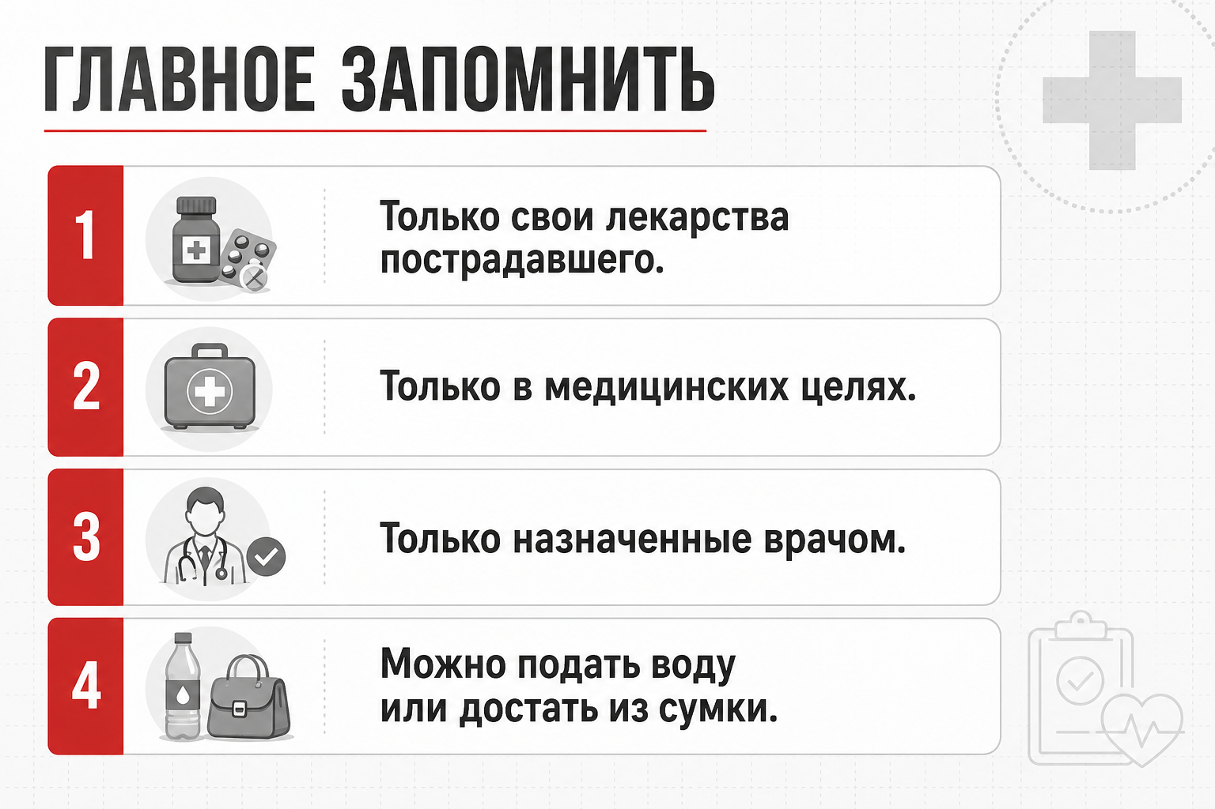
ПАМЯТКА
Оказание первой помощи при травмах, ранениях и поражениях, прочих состояниях
8

Slide 9
БЛАГОДАРИМ ЗА ВНИМАНИЕ

